Slide 1

Características y ventajas de Waylet Cliente Profesional

Slide 2

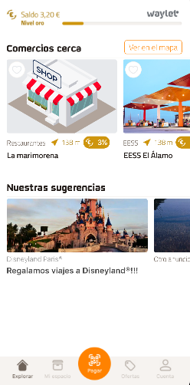


Características de Waylet
Aportamos mayor seguridad y flexibilidad a los clientes Solred
Pago solo en Estaciones de Servicio: en tienda y en pista
Autorización de operaciones con pin de Waylet
Mismos descuentos en Waylet que las tarjetas en el mundo físico
Una misma tarjeta Solred para diferentes usuarios Waylet
Un mismo usuario Waylet con diferentes tarjetas Solred
No genera Saldo y no redime Saldo
Posibilidad de utilizar cupones descuento Waylet en las operaciones

Slide 3

Ventajas del producto
Mayor seguridad de las operaciones
Mejora en el control de los conductores
Acceso a todos los servicios de Solred Directo
Facilidad para la distribución de las tarjetas
Agilidad en la modificación de usuarios
Inmediatez en el consumo

Slide 4
Registro en Waylet
NIF/CIF ≤ 3 tarjetas

Slide 5
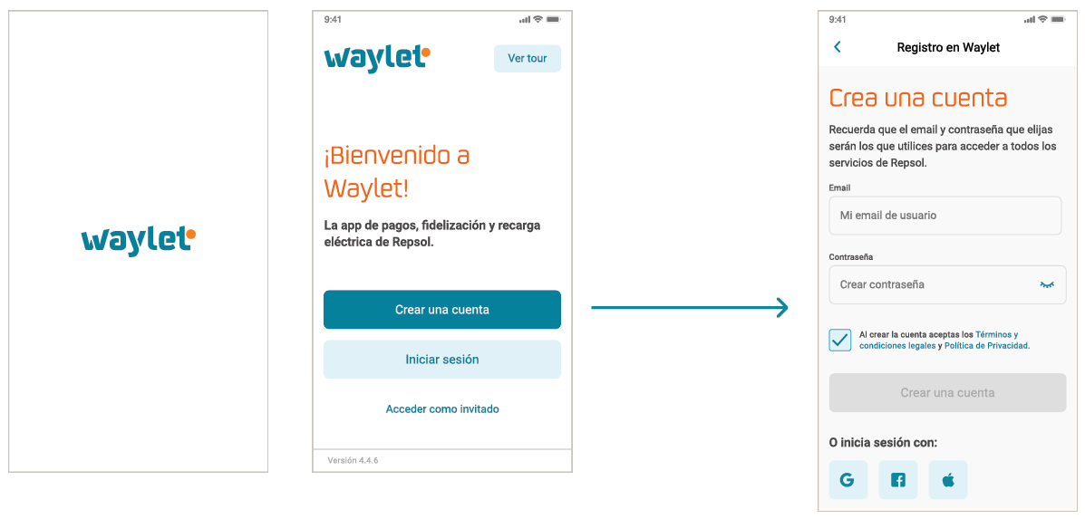
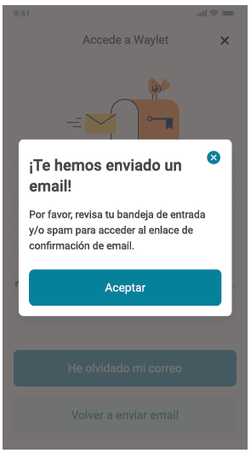
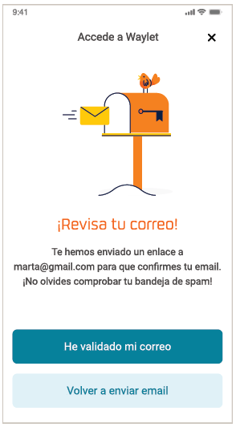
Registro en Waylet

Slide 6
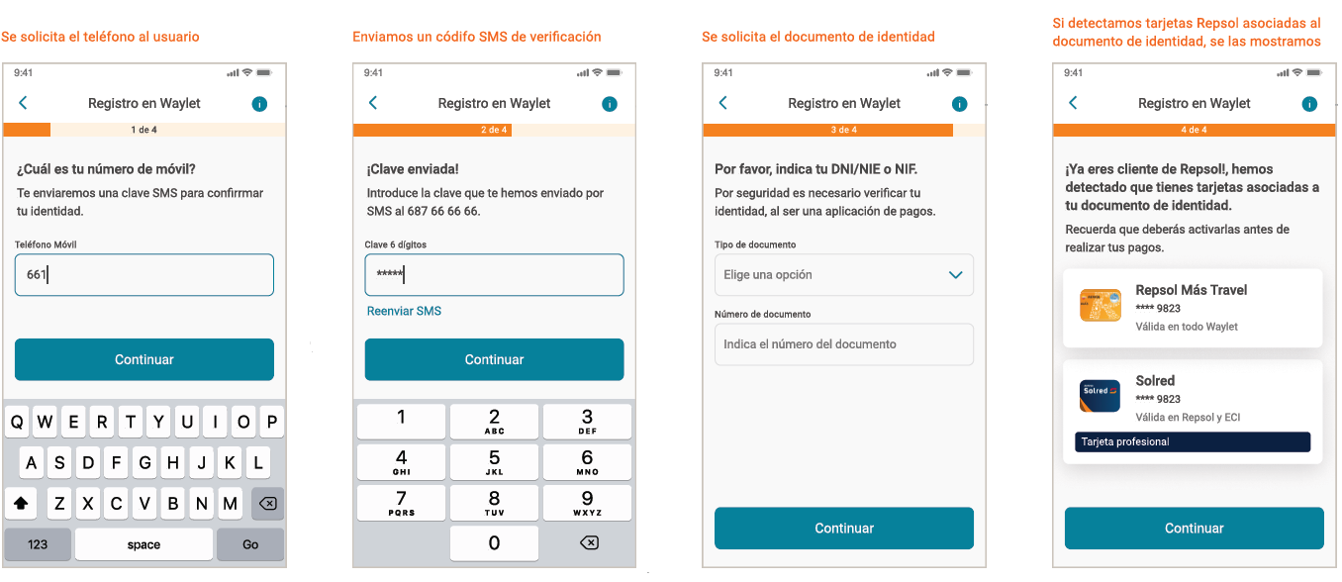
Registro en Waylet

Slide 7
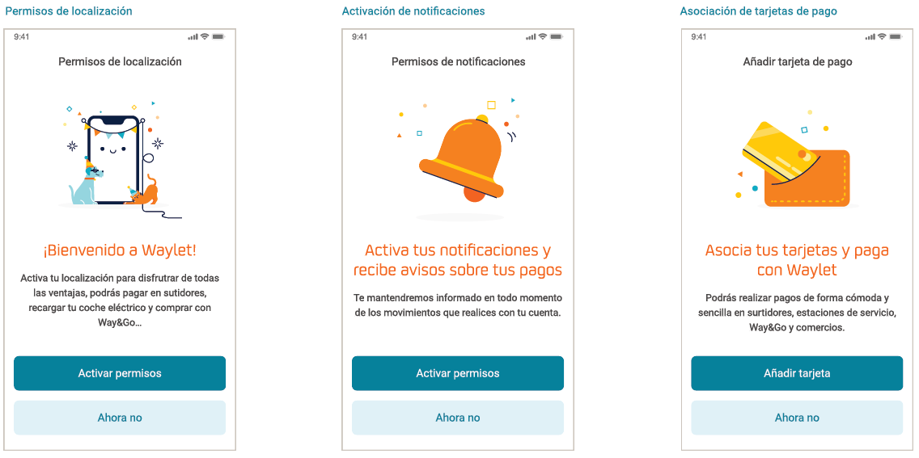
Registro en Waylet
Solicitud de permisos y activación de medios de pago

Slide 8

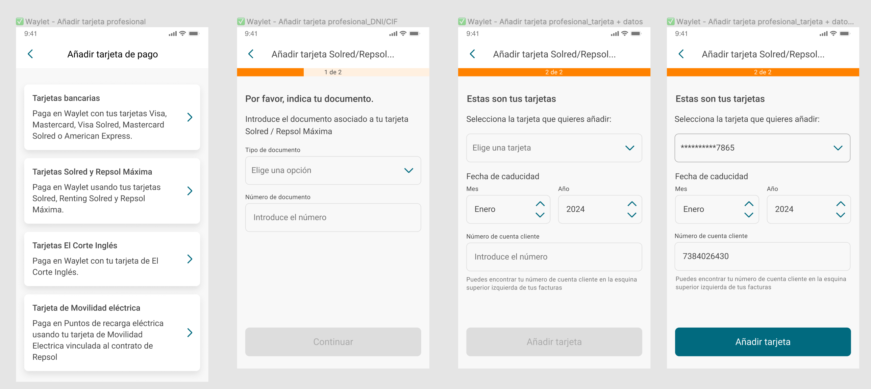
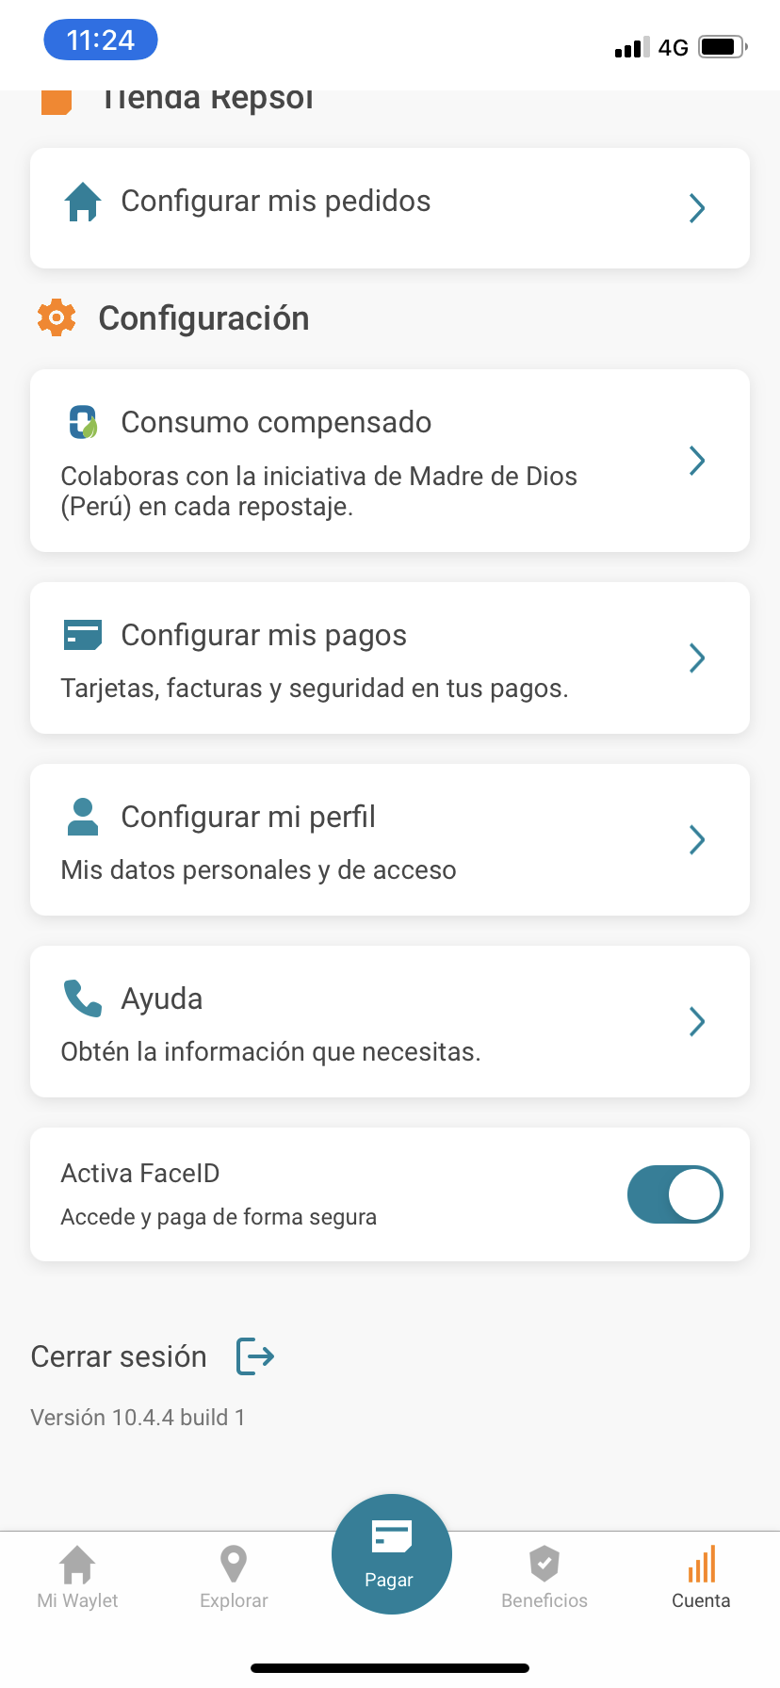
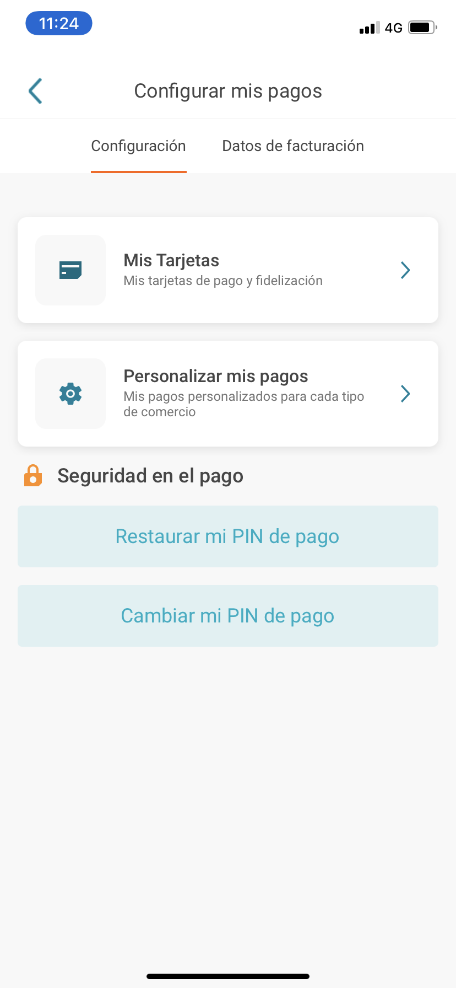
Enrolamiento en Waylet
Si al introducir DNI sale una pantalla solicitando el código de activación facilitado por el gestor de la flota, es muy importante que el usuario pruebe a introducir NIF con su letra correspondiente.
El usuario tendrá que seleccionar “Añadir” en la esquina superior derecha del campo de Tarjetas de Pago

Slide 9
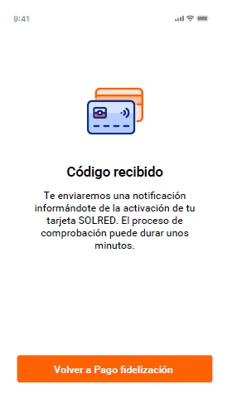
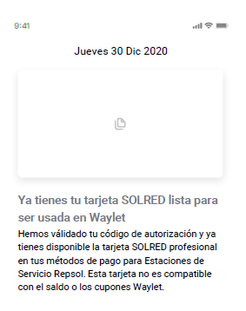
Enrolamiento en Waylet

Slide 10
Pantallas de pago

Slide 11
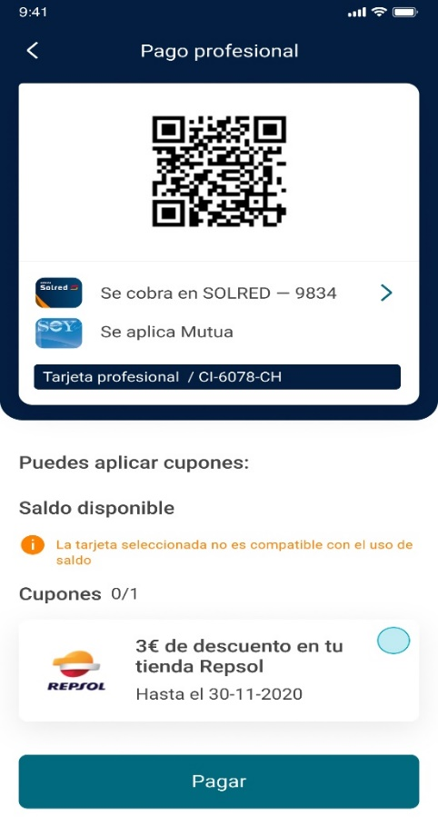
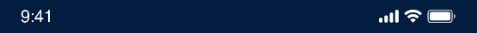
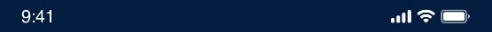

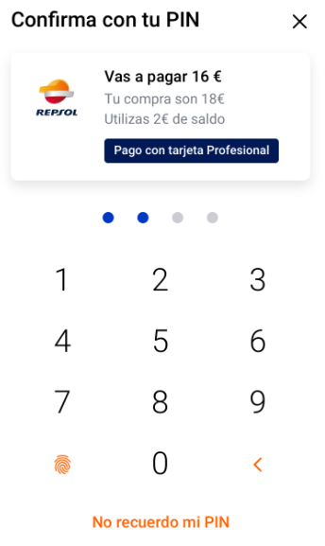
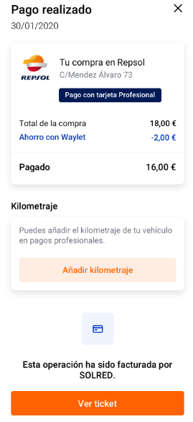
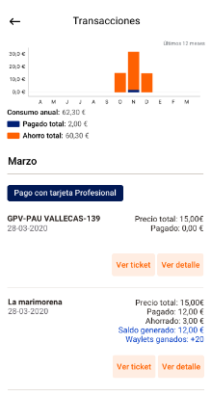
Pantalla y Flujo de Pago

Slide 12
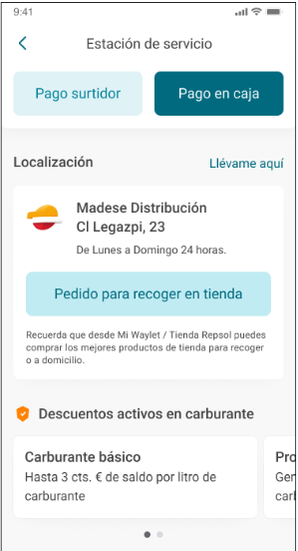
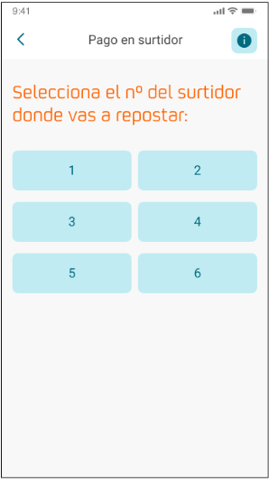
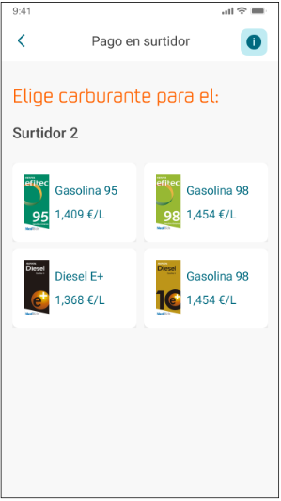
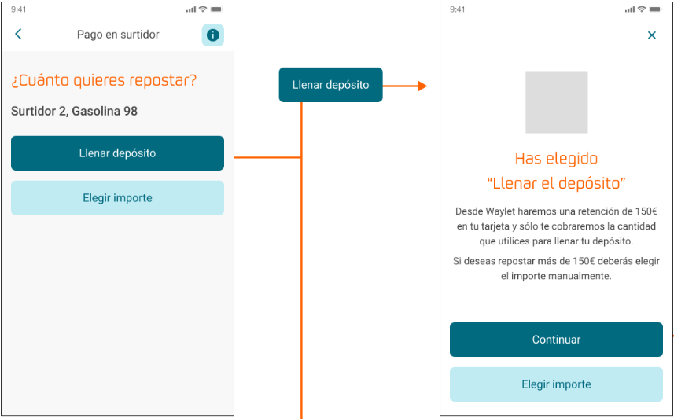
Flujo de Pago en Pista

Slide 13
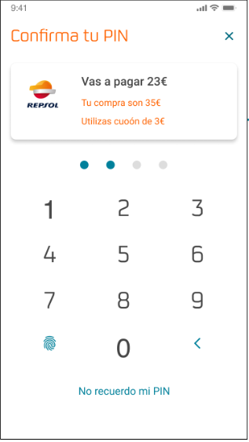
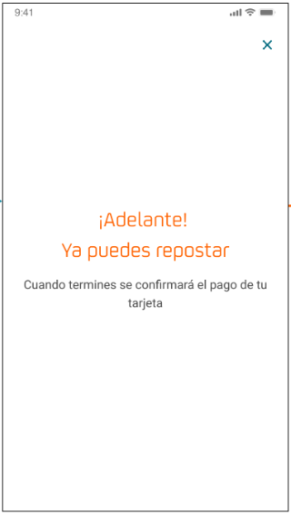
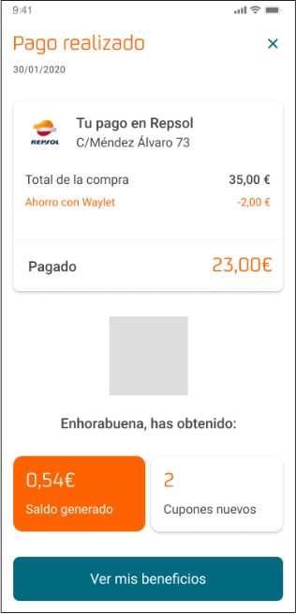


Flujo de Pago en Pista – Llenar depósito

Slide 14
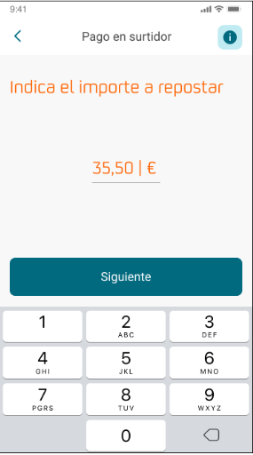
Flujo de Pago en Pista – Elegir importe

Slide 15
Solred Directo
Nuestro portal para el Cliente Profesional

Slide 16

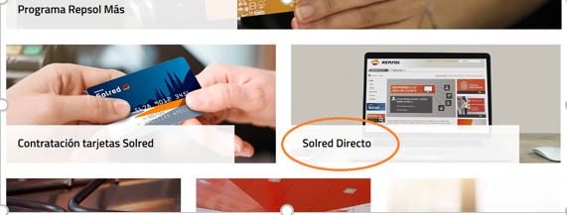
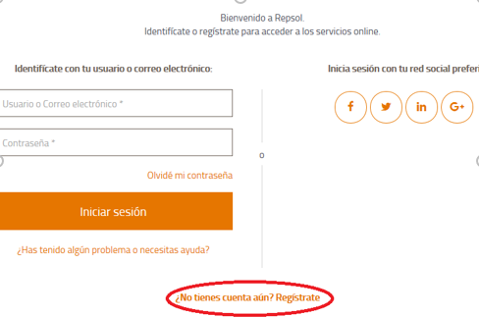
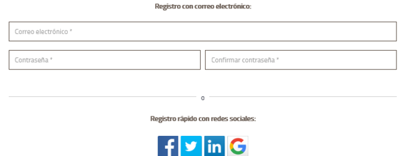
Alta
1.- Puedes darte de alta en el servicio de Solred Directo, registrándote en el Área de Clientes de Repsol desde repsol.com
2.- Pulsa sobre ¿No tienes cuenta aún? Regístrate
3.- Busca entre los servicios que se muestran y selecciona “Solred Directo”:
4- A continuación, solo tendrás que ir rellenando los datos que se vayan mostrando en la pantalla y aceptar las condiciones:
Al pulsar en el botón “Registrarme y aceptar las condiciones”, si alguno de los datos no son correctos se muestra el siguiente mensaje: “Los datos introducidos no son correctos. Por favor revísalos”. El dato que esté incorrecto aparecerá en un recuadro rojo.
Una vez finalizado el registro, se enviará un correo electrónico a la dirección de e-mail indicada para terminar de validar el proceso de alta de registro.

Slide 17
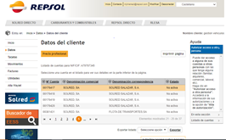
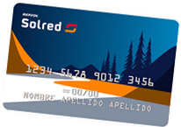
Funcionalidades I
DATOS
TARJETAS
Consultar el estado de las cuentas
Dar acceso a S.D a otras personas
Modificar datos de correspondencia
Ver y/o modificar restricciones/límites comerciales de tus cuentas
Consultar condiciones comerciales
Altas de tarjetas y dispositivos
Descarga de tarjetas en fichero
Ver y/o modificar límites de las tarjetas
Bloquear tarjetas
Solicitar duplicado de pin
Sustitución de tarjeta por deterioro

Slide 18
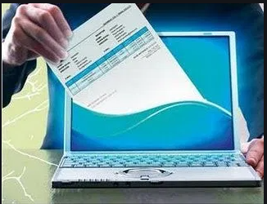
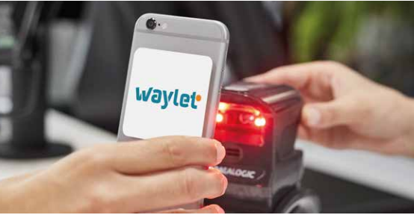
Funcionalidades II
MOVIMIENTOS
ALTA WAYLET
Alta conductores
Modificación teléfono (conductor)
Baja teléfono (conductor)
Consulta de operaciones de tarjeta
Descarga de fichero de operaciones
Consulta de resumen de consumos
FACTURAS
Descarga de facturas en pdf y en fichero
Consulta del saldo de la cuenta
Alta en facturación electrónica

Slide 19

Gracias

